Slide 1


Slide 2




Pictogrammes
Réservé à l’enseignant (e)
L’enseignant parle
Diffusion d’un média
Média en cours de diffusion
Fin du média. Passer au slide suivant
Expliquer, donner une consigne
Désigner un élève

Slide 3
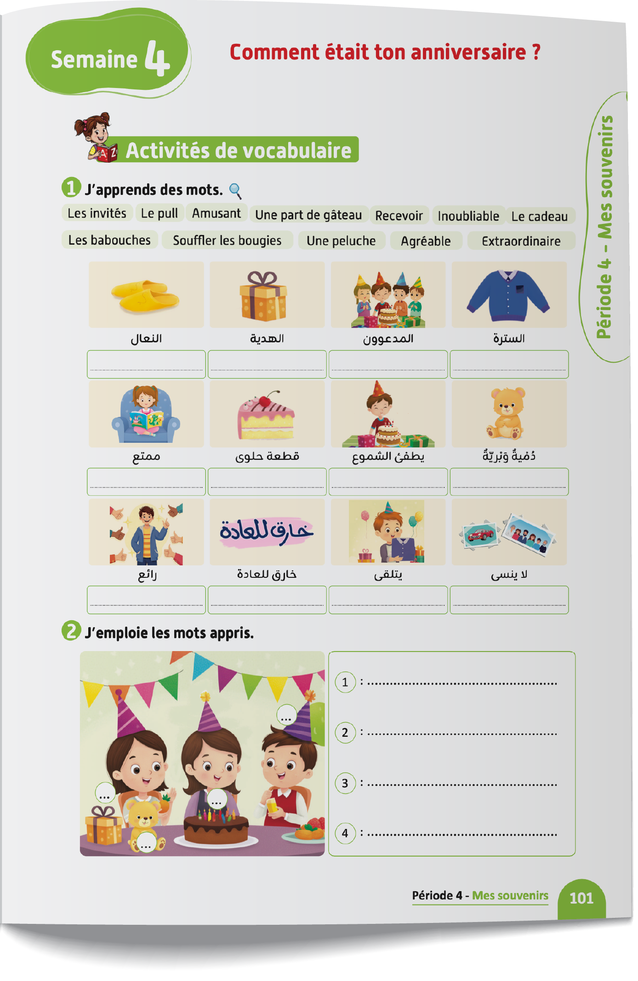
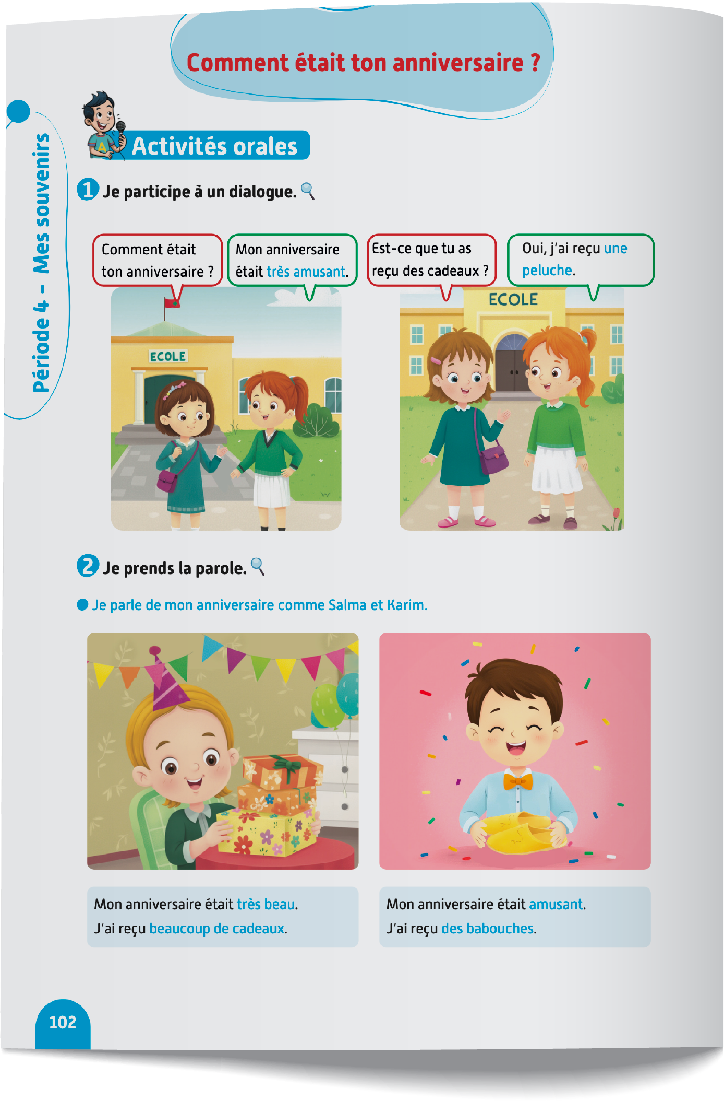
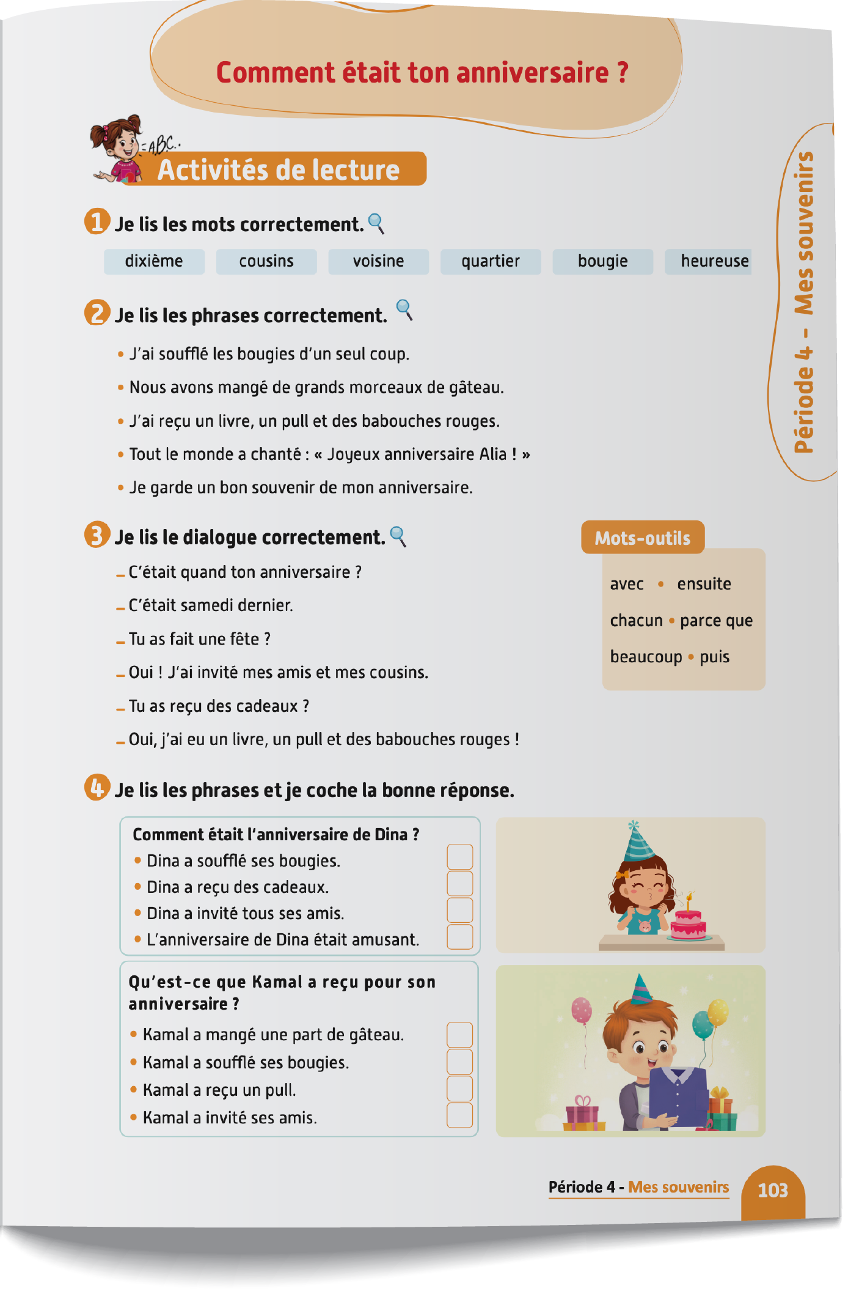
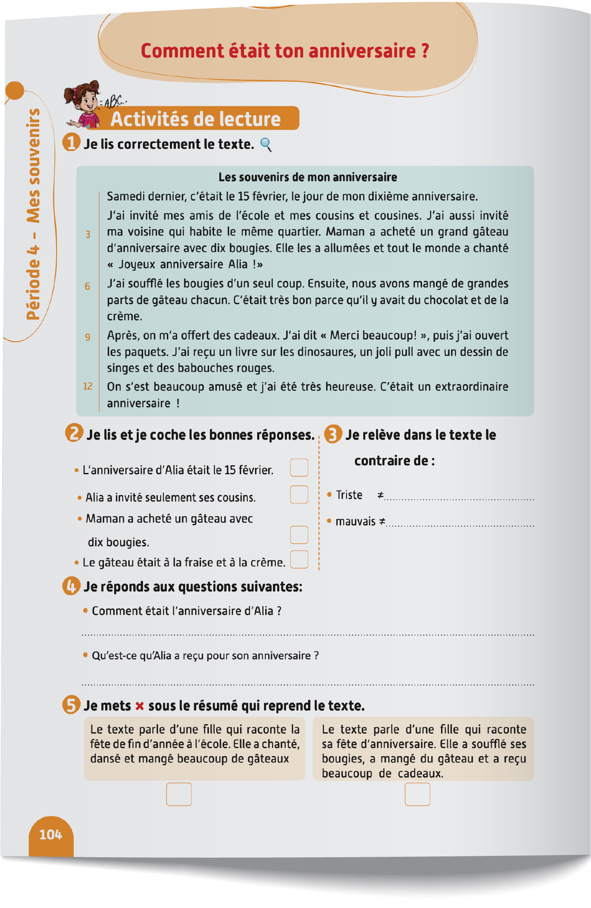
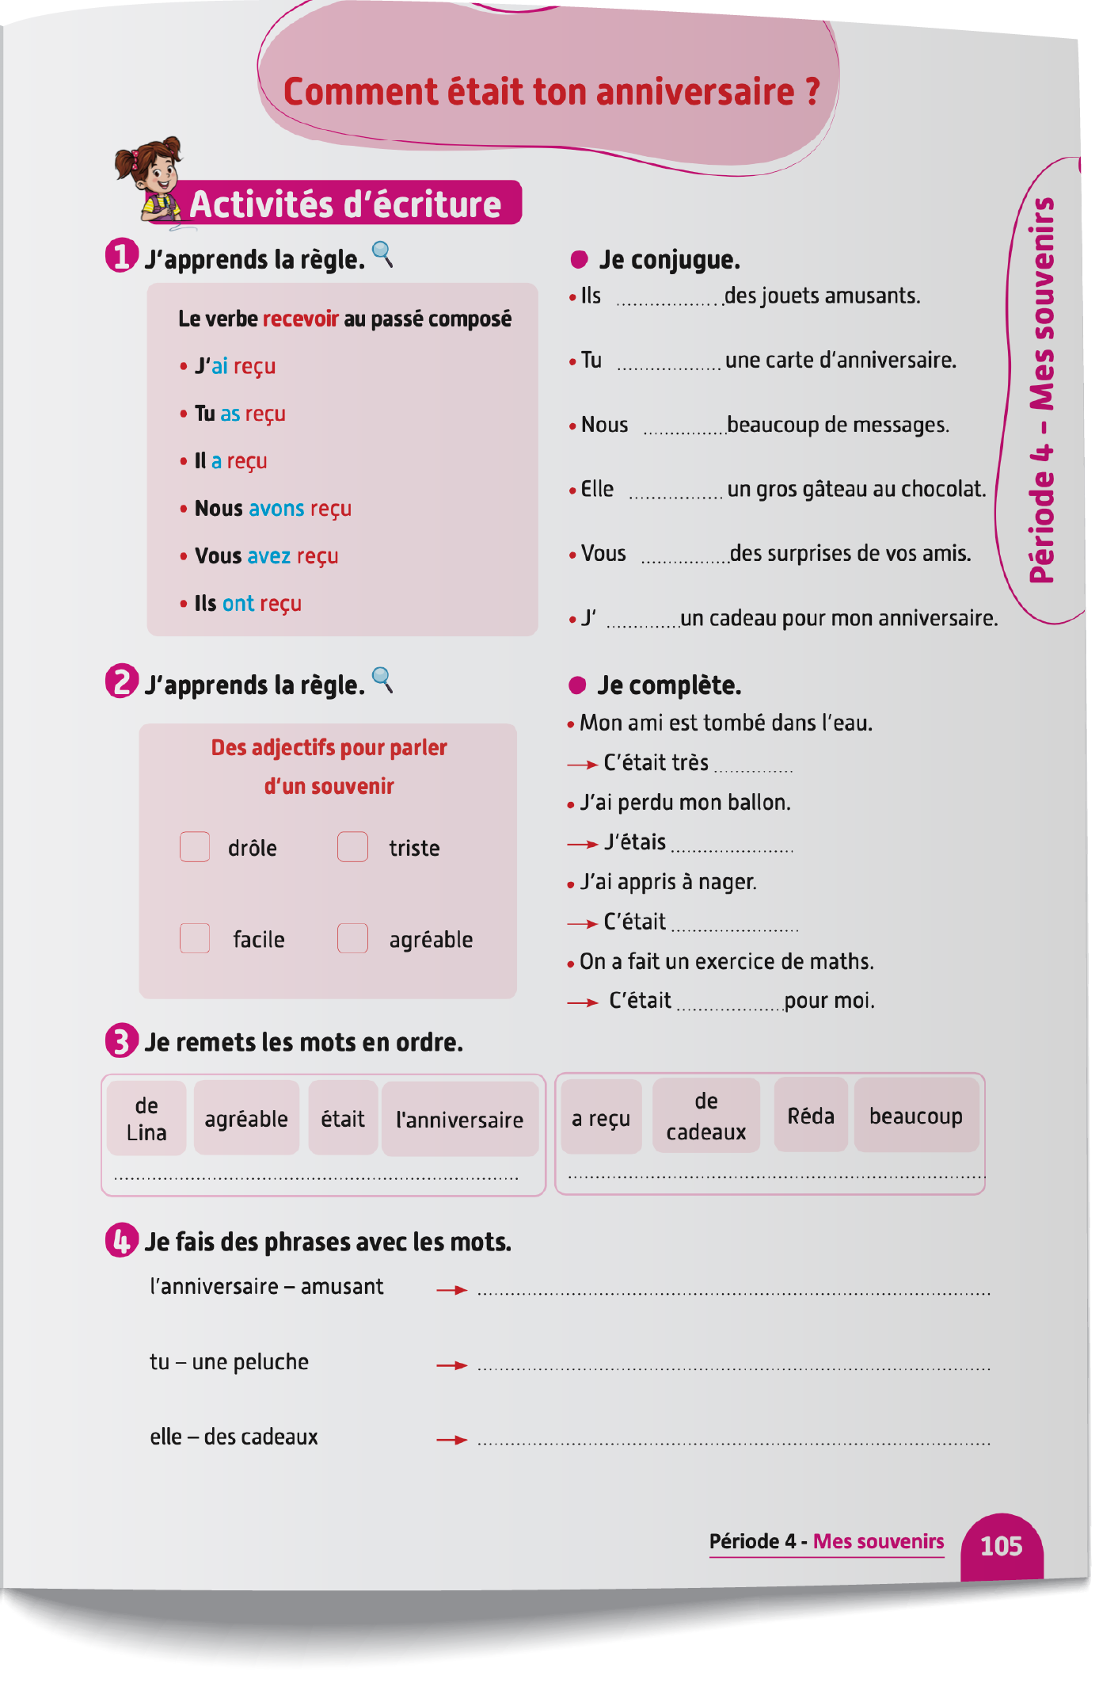
Contenu de la semaine
Réservé à l’enseignant (e)

Slide 4

Organisation de la semaine
Réservé à l’enseignant (e)
Séance 1
Séance 4
Présentation du vocabulaire
Exploitation du vocabulaire
Activités de vocabulaire sur livret
Oral – Dialogue
Lecture – texte
Écriture – Phrases
Séance 2
Séance 5
Oral – Acte de parole 1
Écrit – Point de langue 1
Lecture – Mots avec difficultés
Oral – Prise de parole
Lecture – Compréhension de texte
Écriture – Phrases
Séance 3
Séance 6
Oral - Acte de parole 2
Écrit – Point de langue 2
Lecture – Phrases
Révision
Lecture offerte

Slide 5



Plan de la séance 6
Réservé à l’enseignant (e)
1. Révision
Vocabulaire.
Lire un texte.
Écrire des mots et des phrases.
Répondre à des questions en rafale.
Le robot qui pose des questions.

Slide 6
Réservé à l’enseignant (e)
(ة)خاص بالأستاذ
Au terme de cette séance de révision, l’enseignant doit vérifier qu’au moins 80% des élèves sont capables de :
Lire et comprendre un texte.
Écrire des phrases.
Répondre spontanément à des questions sur le contenu de la semaine.
* Si ce taux n’est pas atteint, il convient de mettre en place des actions de remédiation, collectives ou individuelles.

Slide 7




Bonjour les enfants. Aujourd’hui, nous allons réviser les leçons de la semaine.
Soyez attentifs.

Slide 8

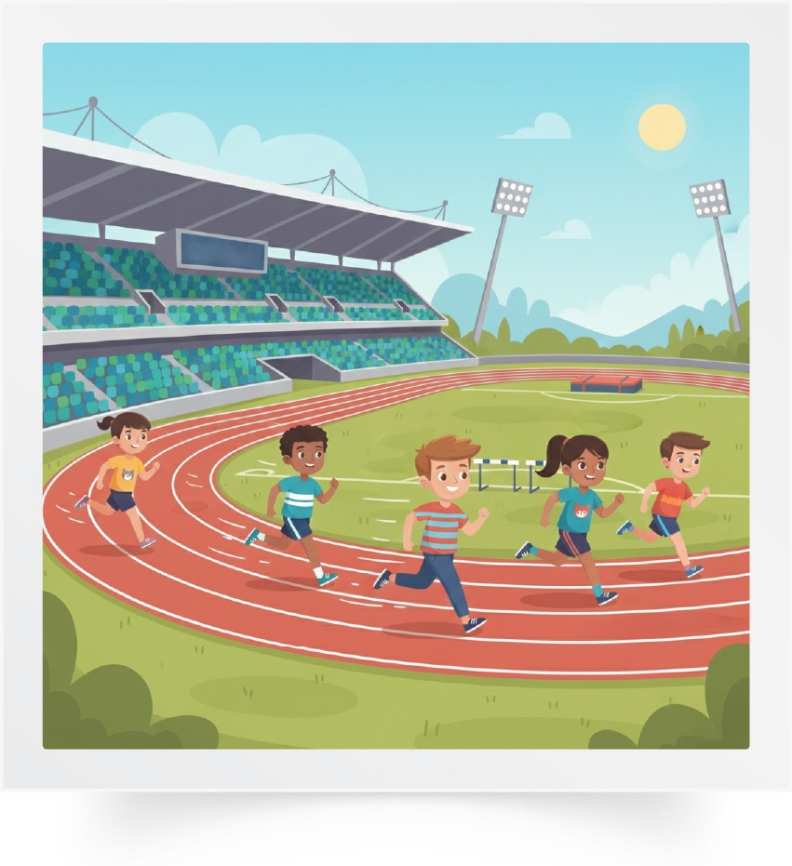

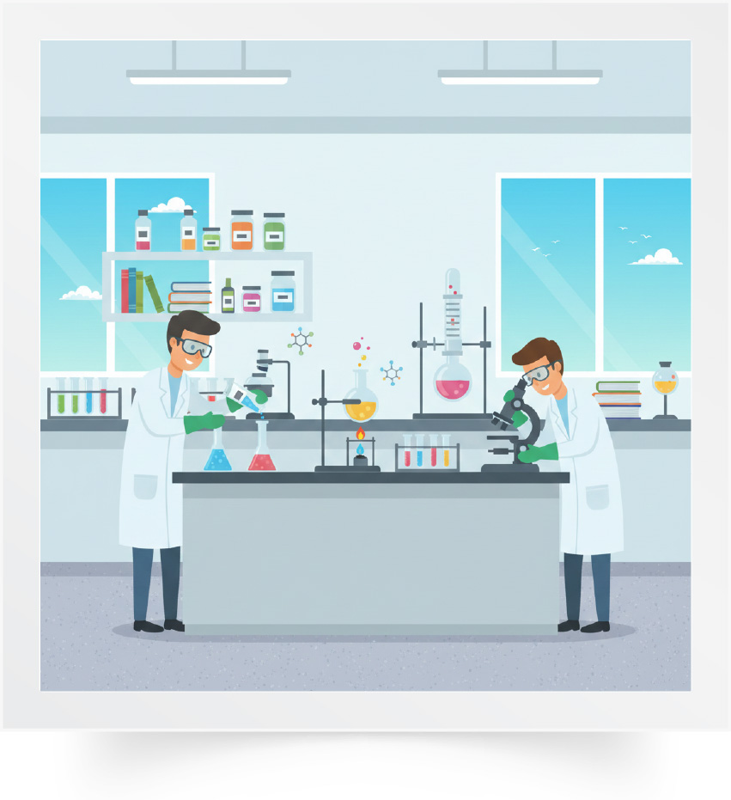



Répétons ensemble : La course – L’exercice – Une expérience – les matières – La poésie
- L’amazigh.
La course
L’exercice
Une expérience
Les matières
La poésie
L’amazigh

Slide 9



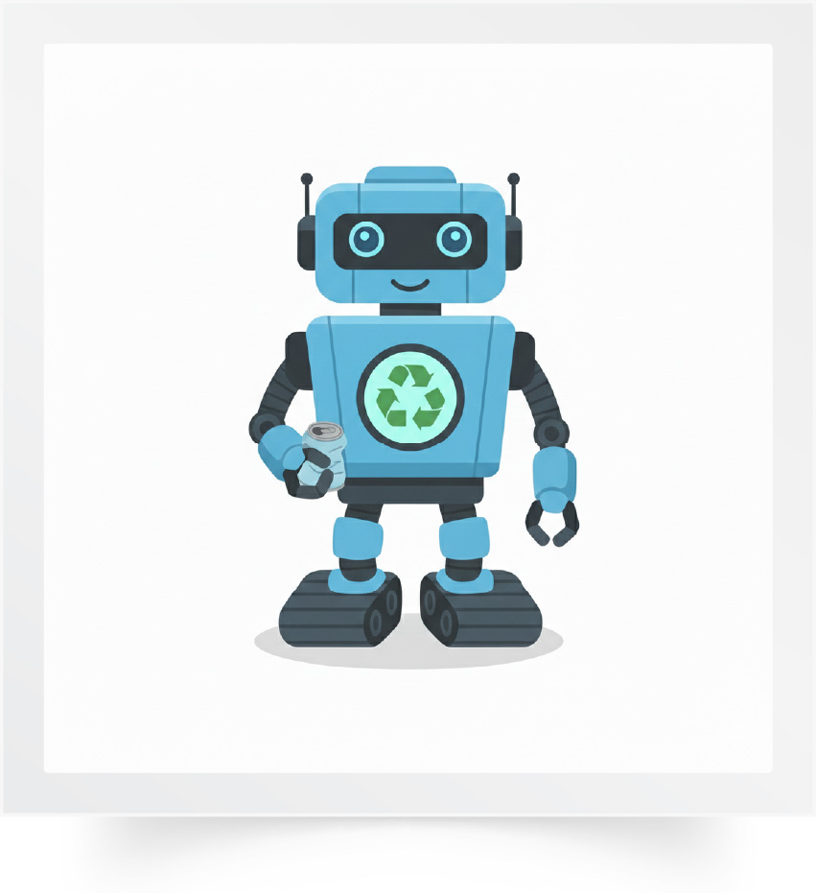


Répétons ensemble : L’histoire – Le calcul mental – Les sciences – Le robot – Juste – Faux.
L’histoire
Le calcul mental
Les sciences
Le robot
Juste
Faux

Slide 10
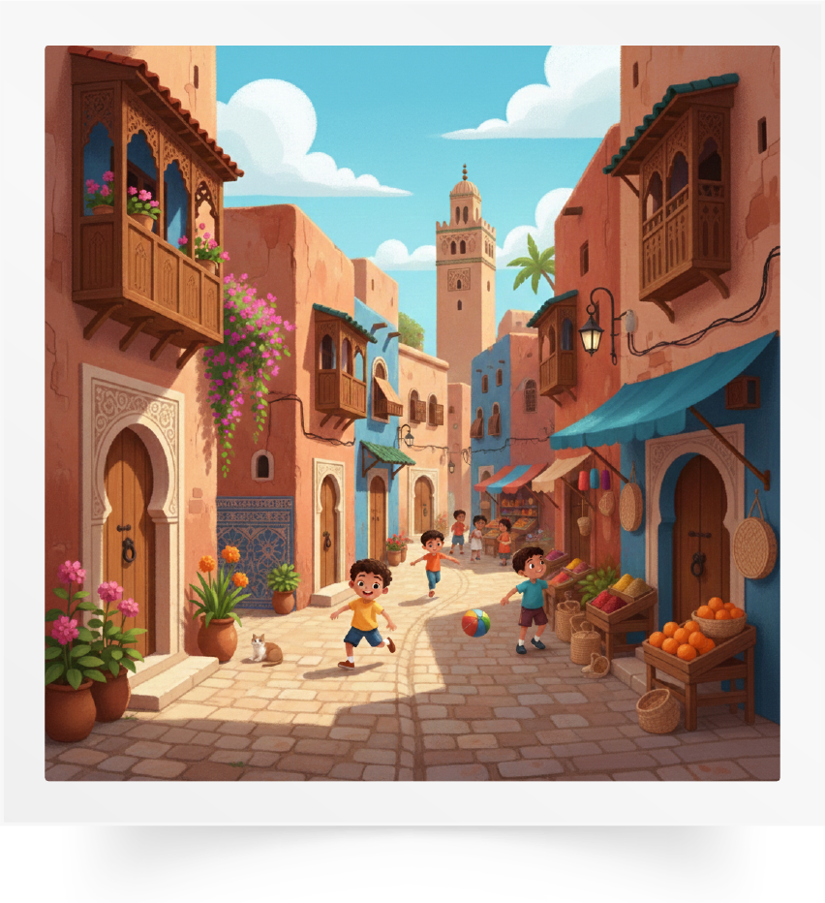
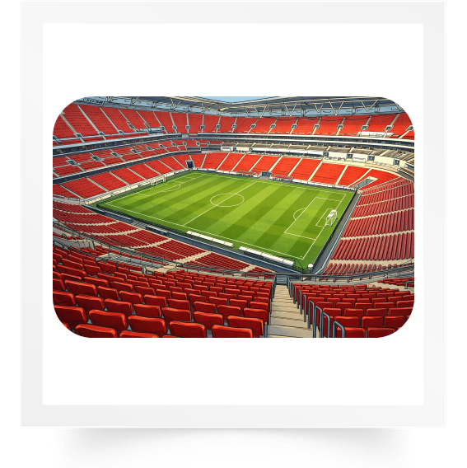
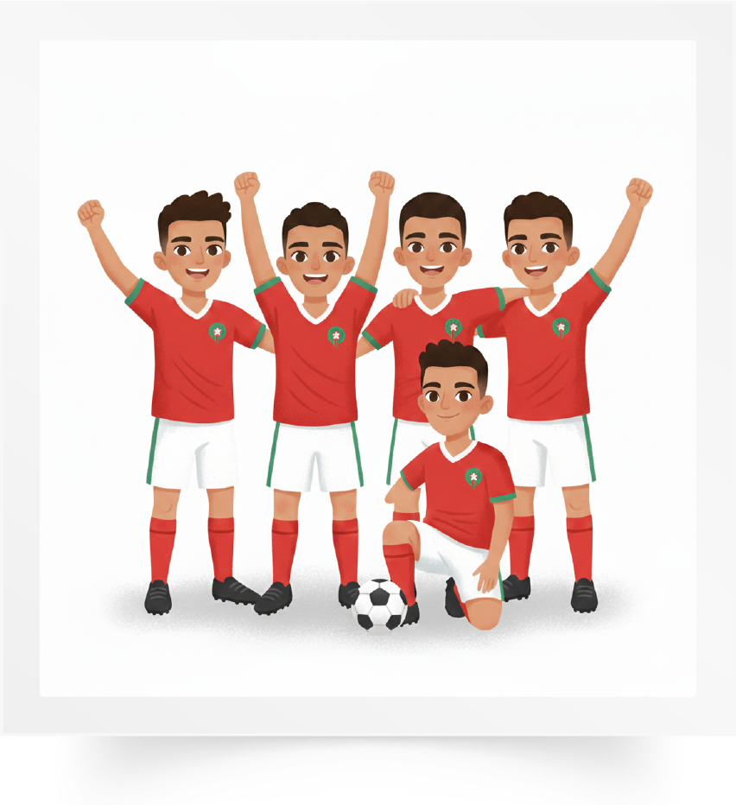
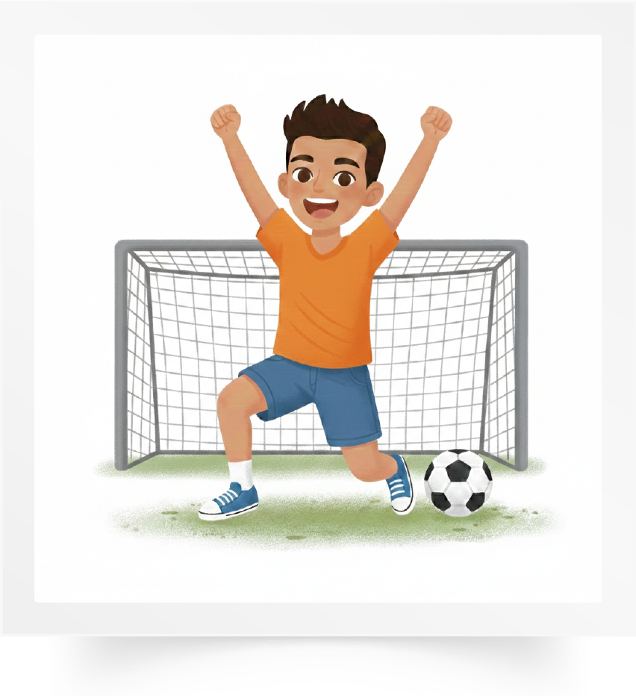

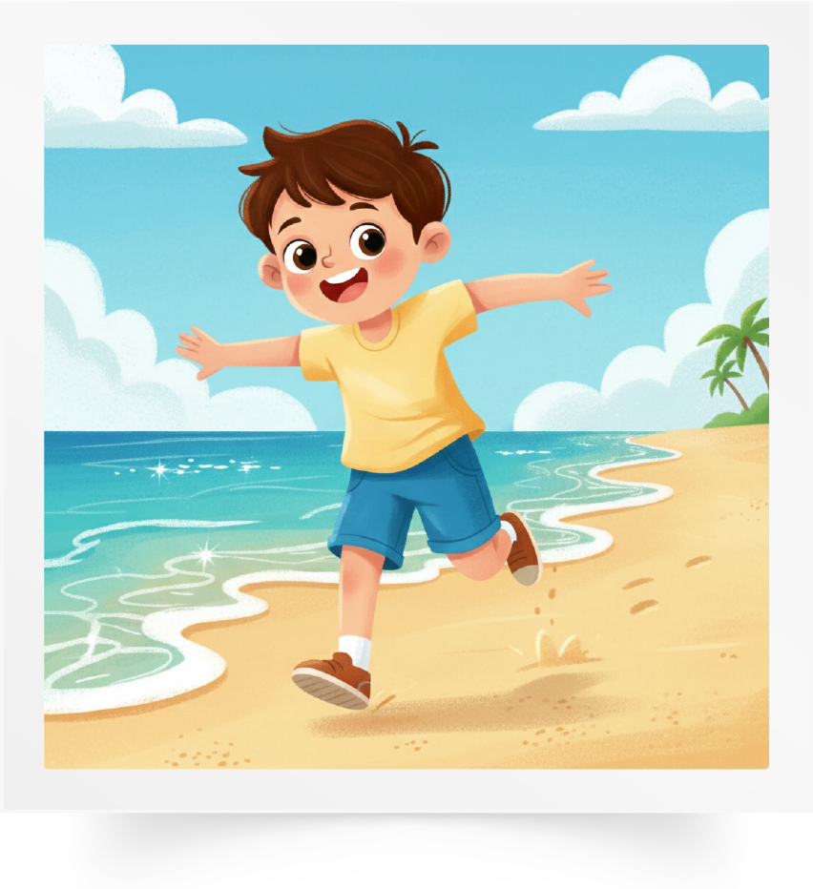
Répétons ensemble : Le quartier – Le stade – L’équipe – Marquer – Gagner - Un plaisir.
Le quartier
Le stade
L’équipe
Marquer
Gagner
Un plaisir

Slide 11
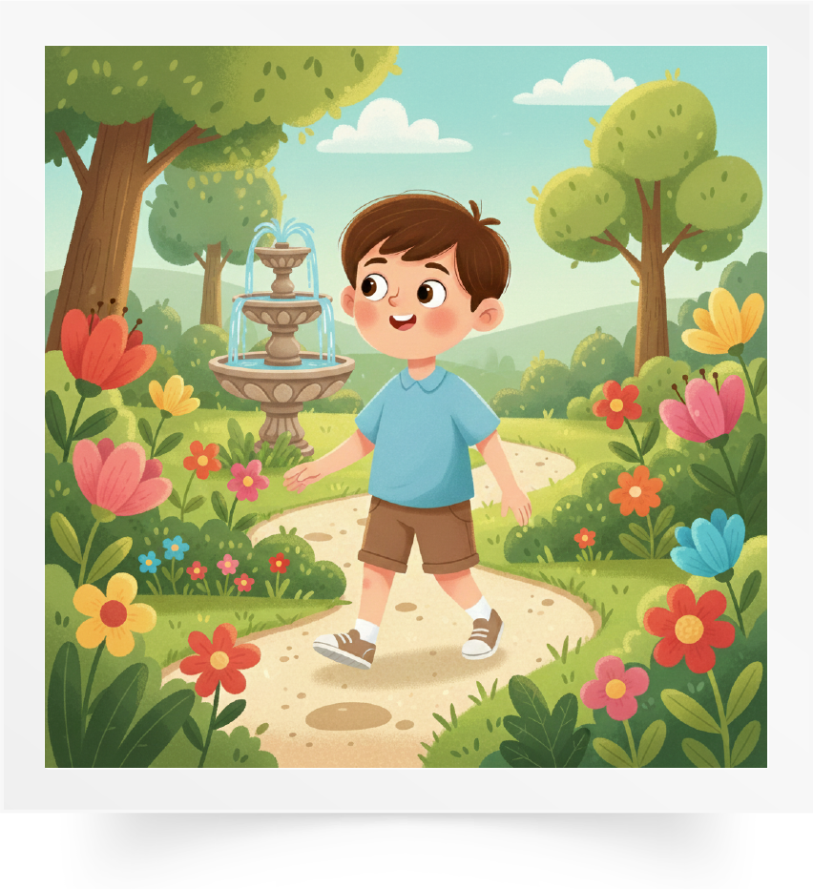

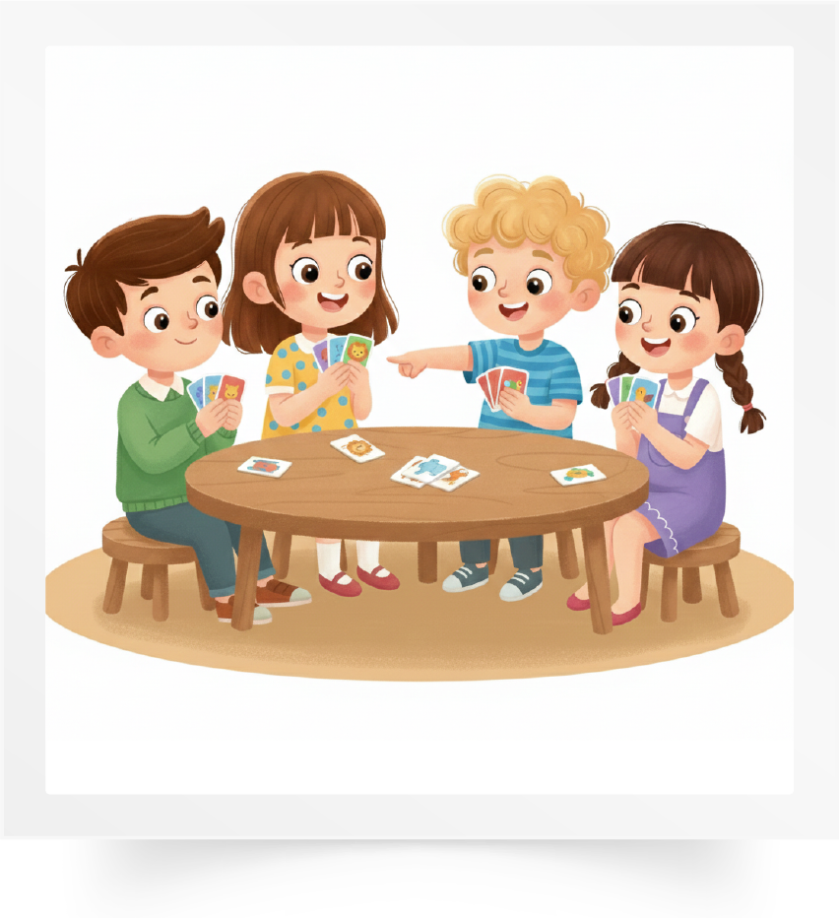
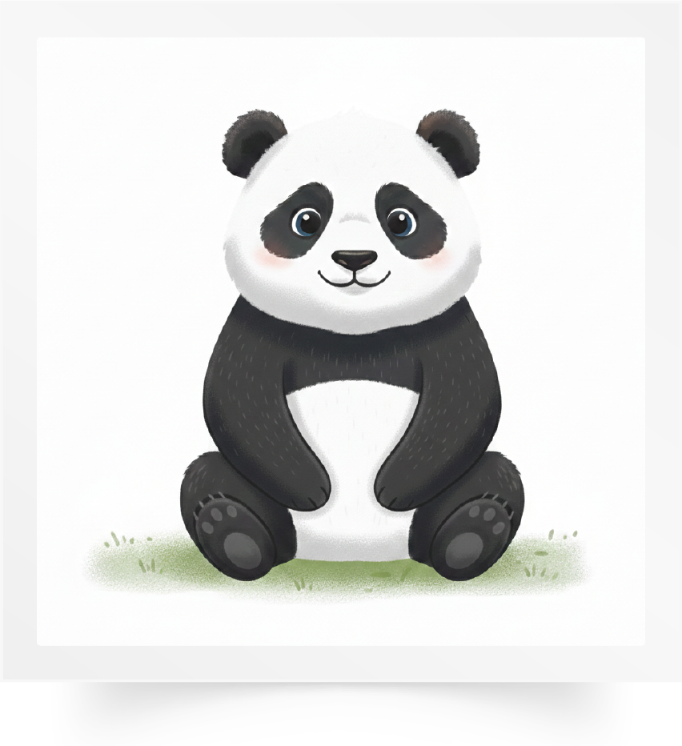
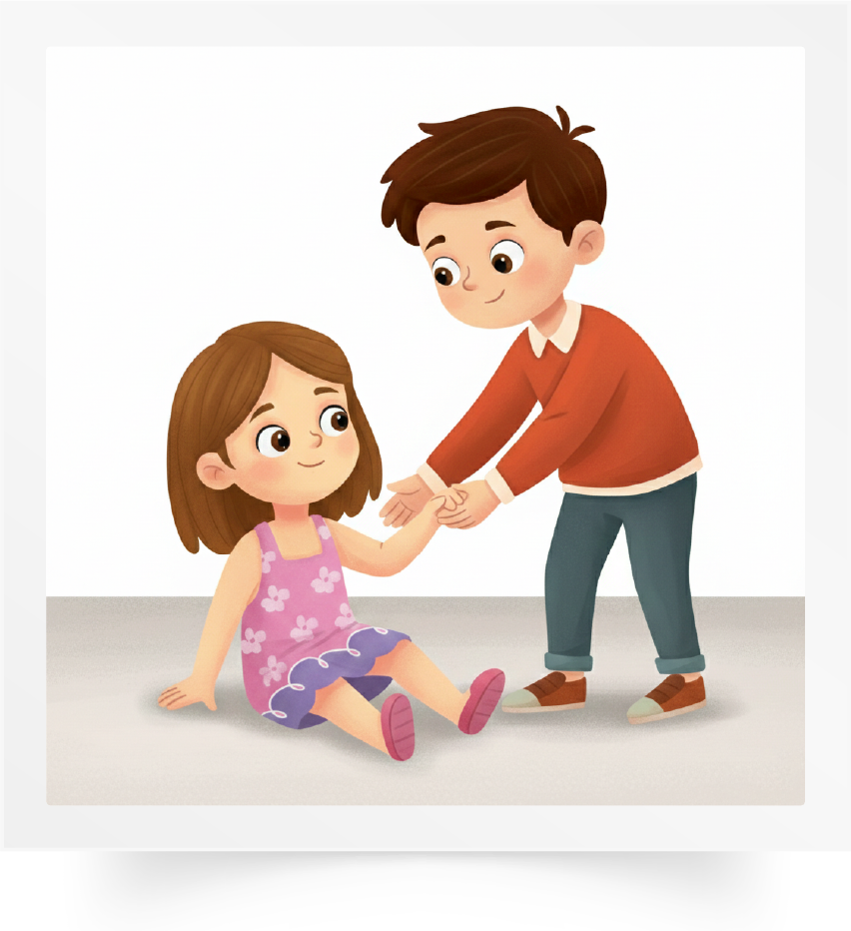
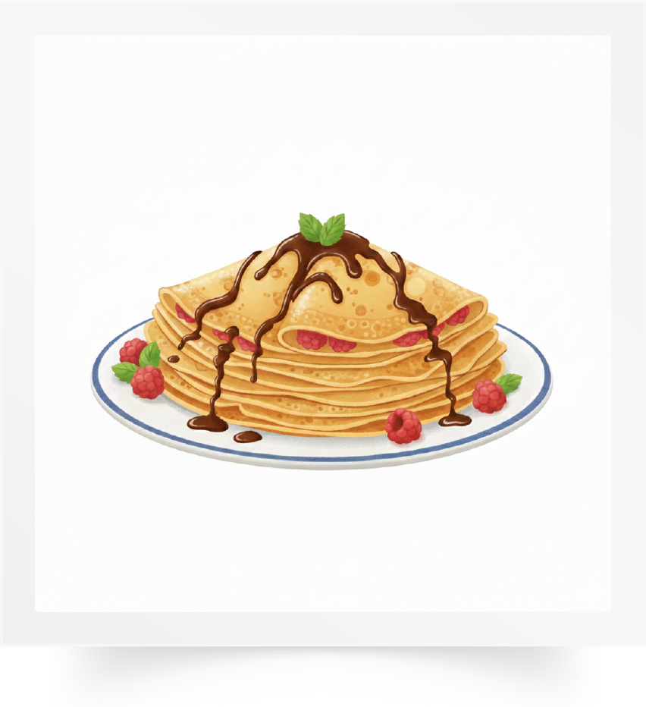
Répétons ensemble : Une promenade – Un bouquet de fleurs – Les cartes – Le panda
– Aider – Des crêpes.
Un bouquet de fleurs
Une promenade
Les cartes
Le panda
Aider
Des crêpes

Slide 12
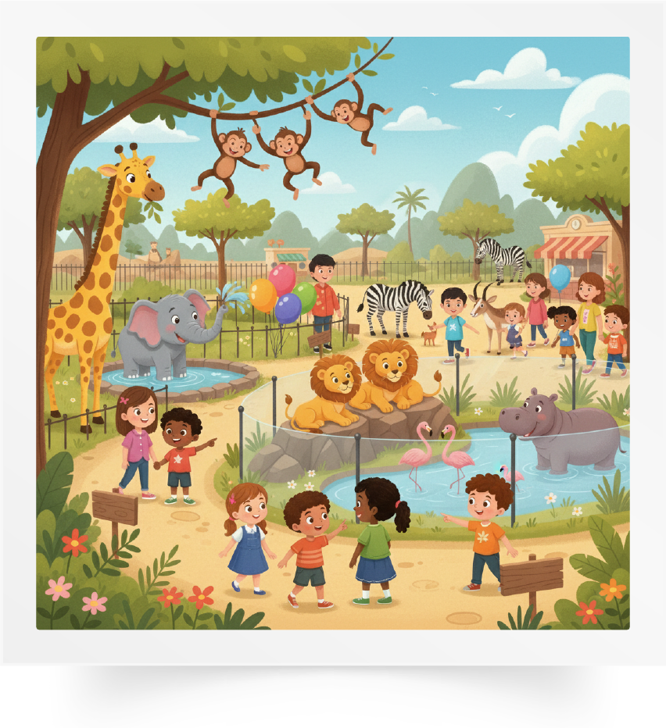
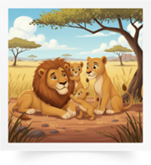
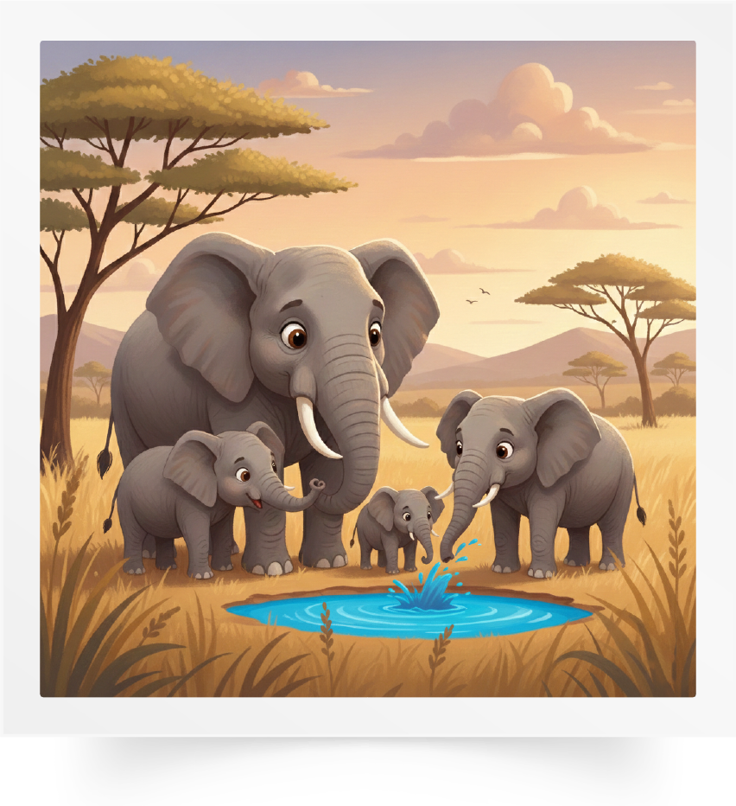
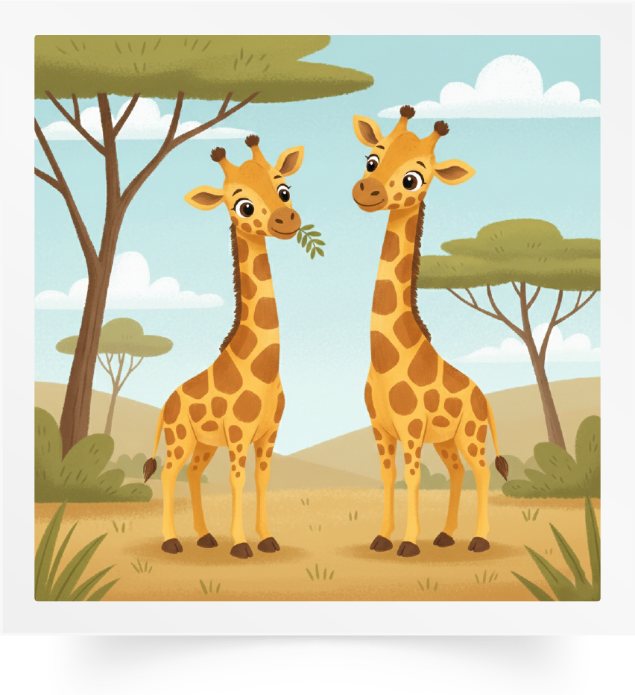
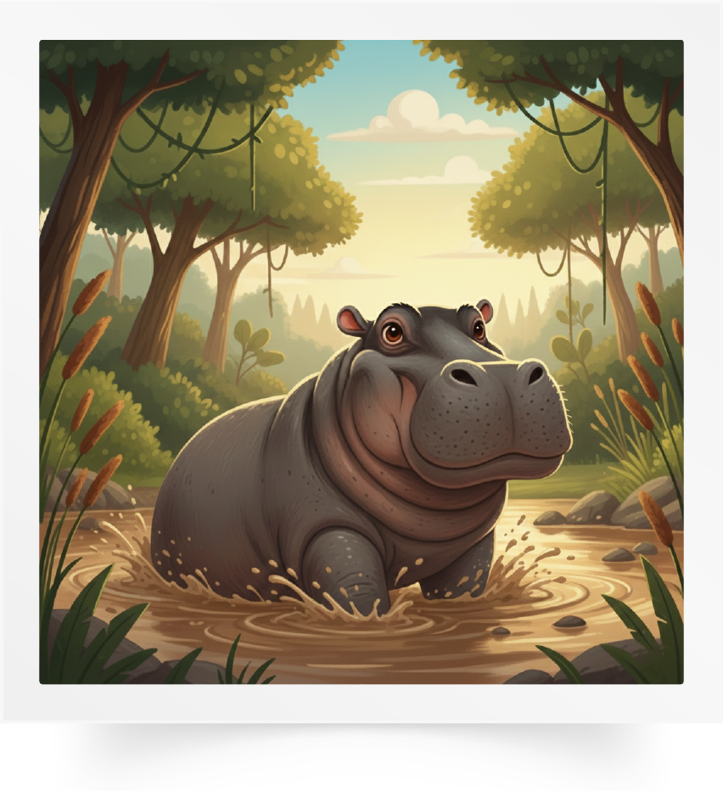
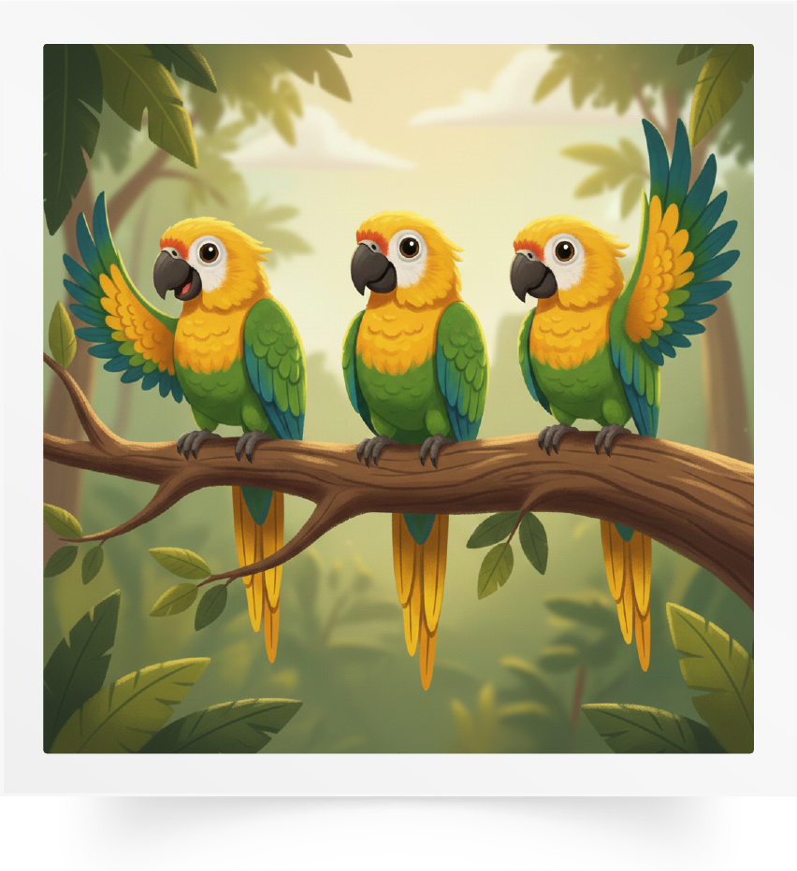
Répétons ensemble : Le zoo – Les lions – Les éléphants – Les girafes – L’hippopotame
- Les perroquets.
Le zoo
Les lions
Les éléphants
Les girafes
L’hippopotame
Les perroquets

Slide 13
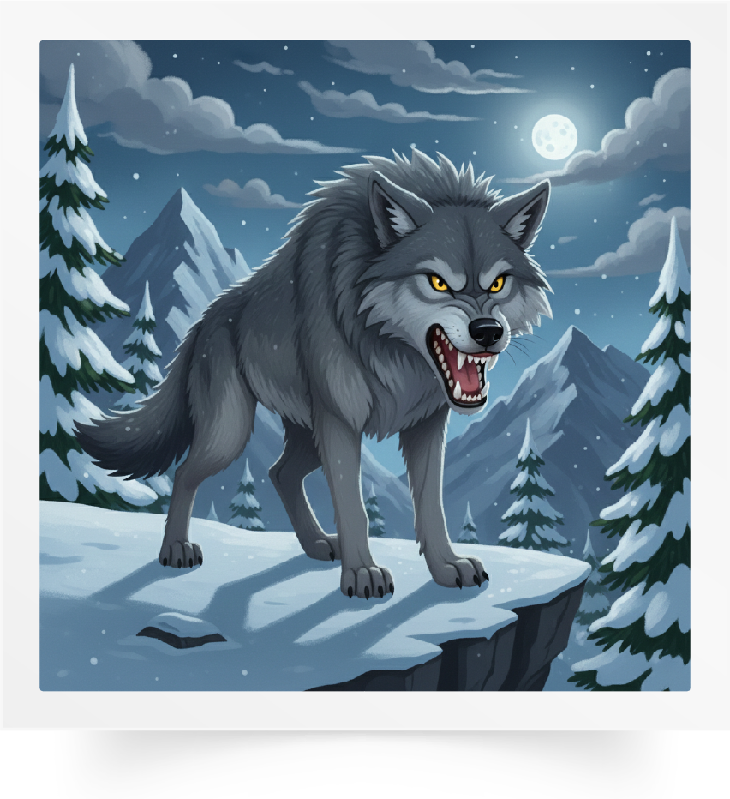
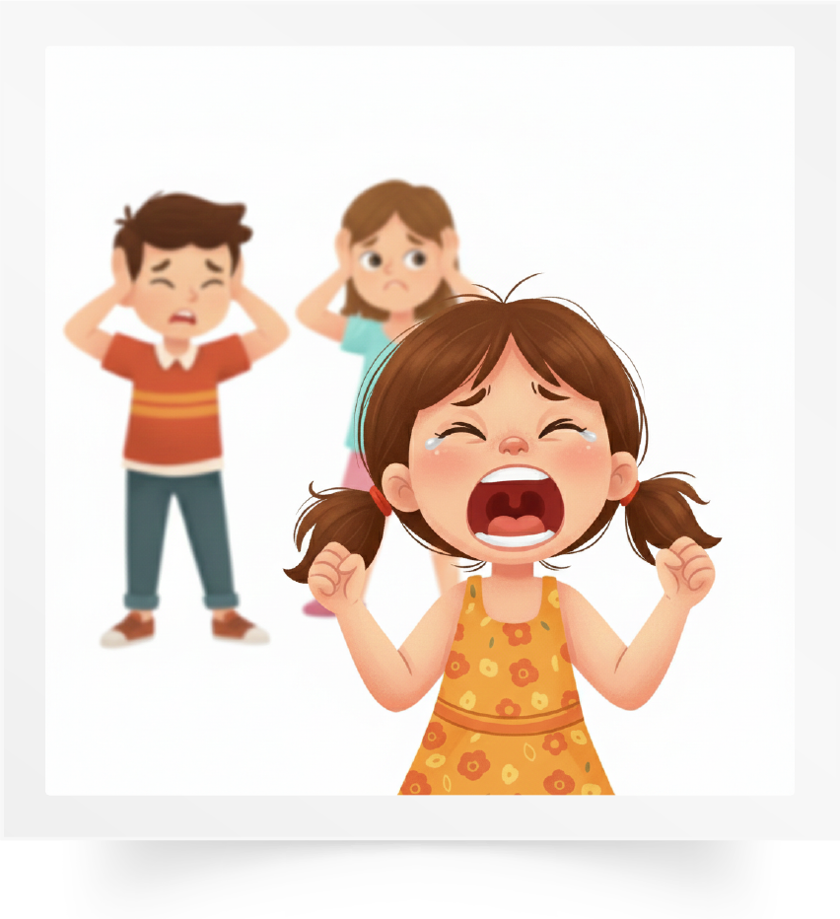
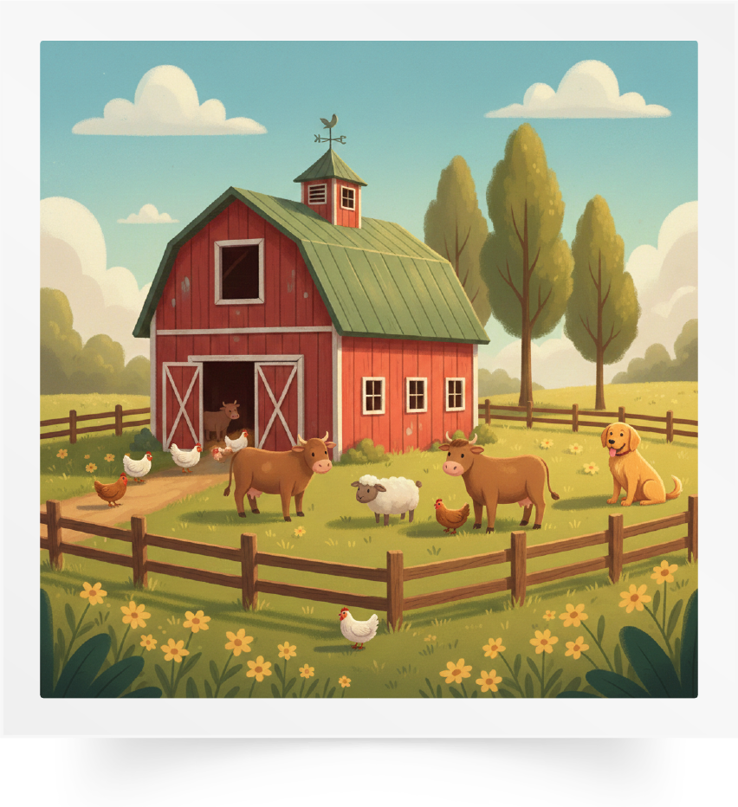

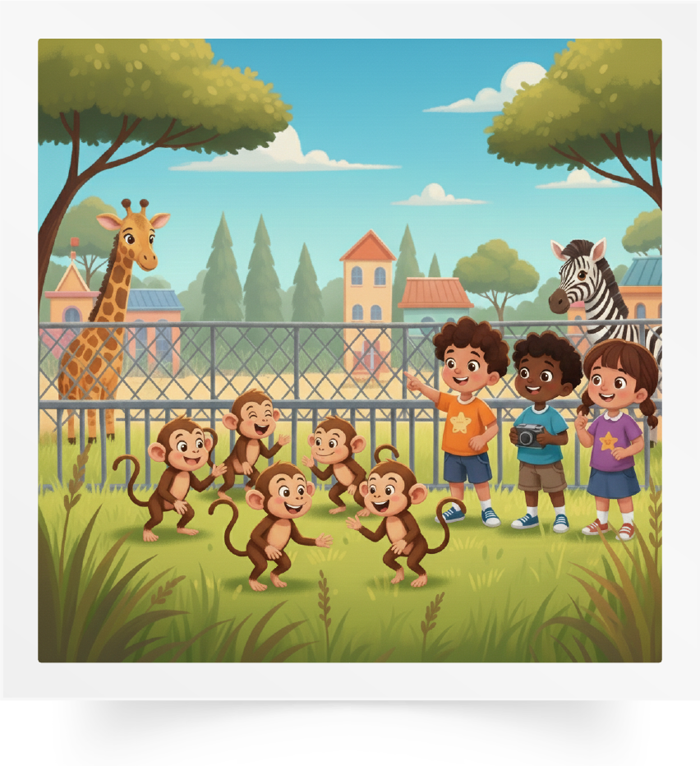
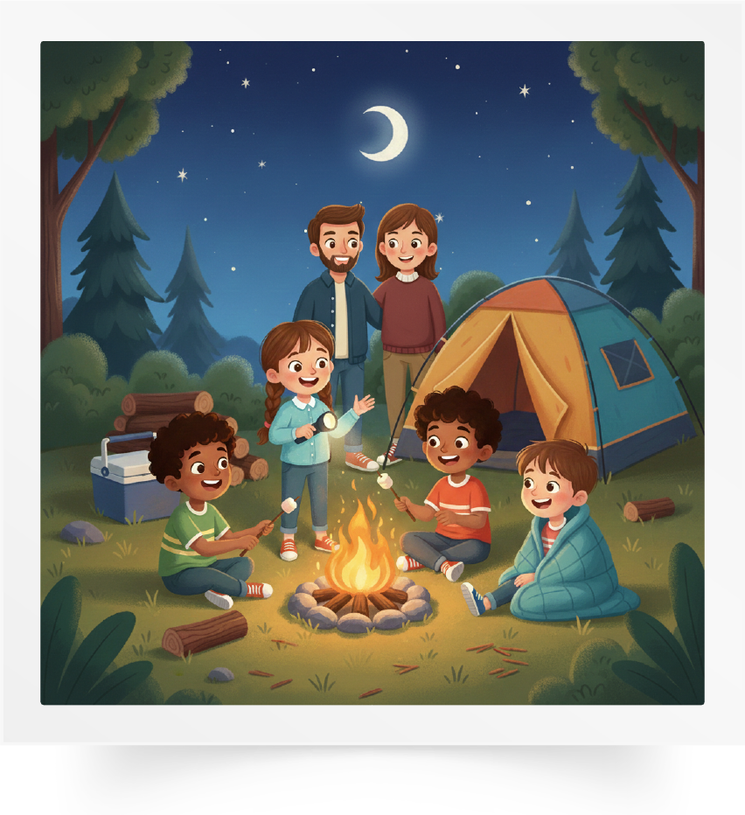
Répétons ensemble : Sauvage – Un cri – L’enclos – Le lac – Une visite - Amusant.
Sauvage
Un cri
L’enclos
Le lac
Une visite
Amusant

Slide 14

Maintenant, nous allons jouer au jeu des mots invisibles.
Jeu des mots invisibles.

Slide 15
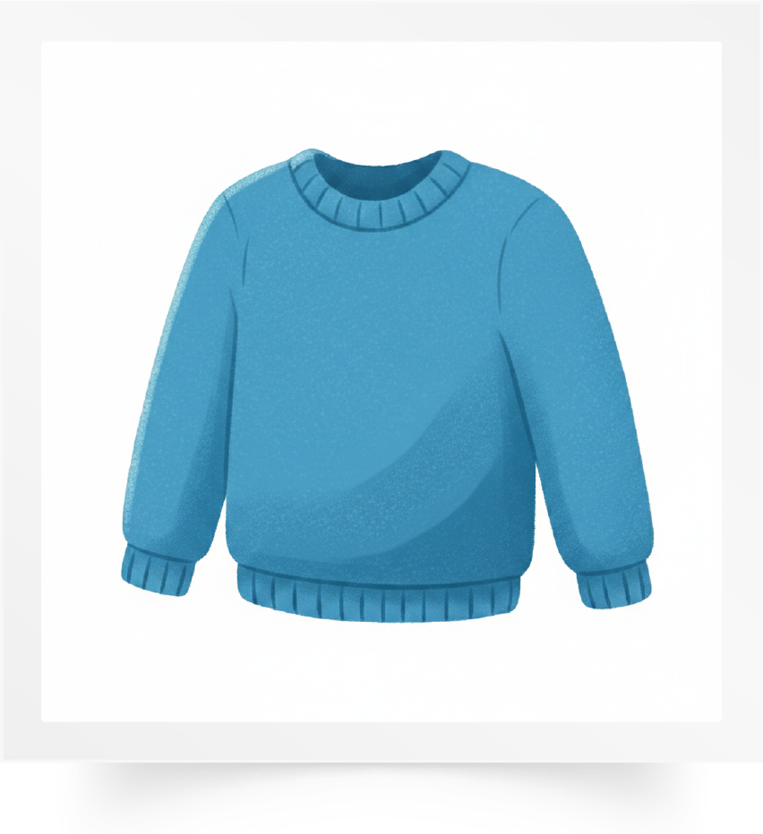
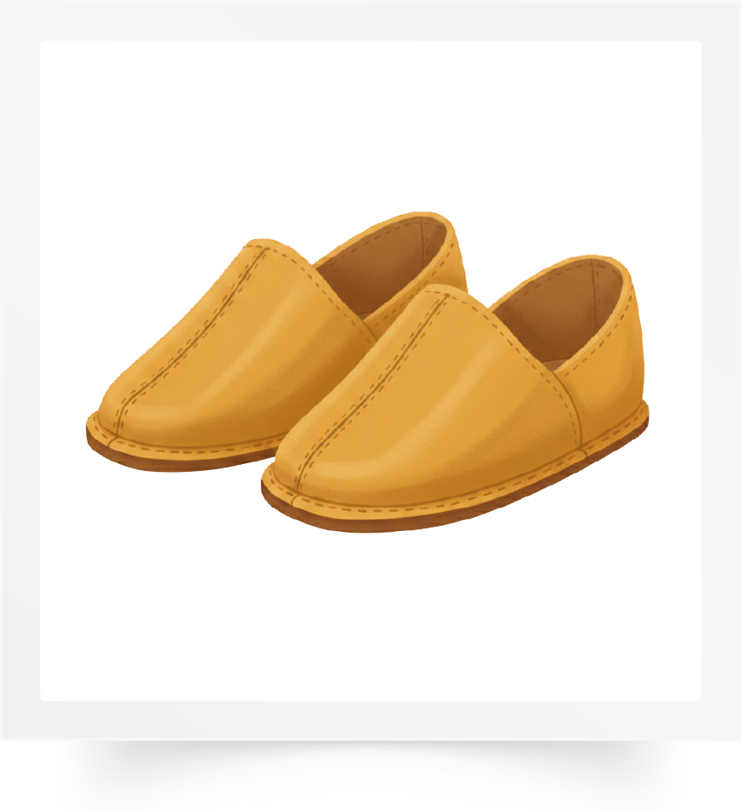
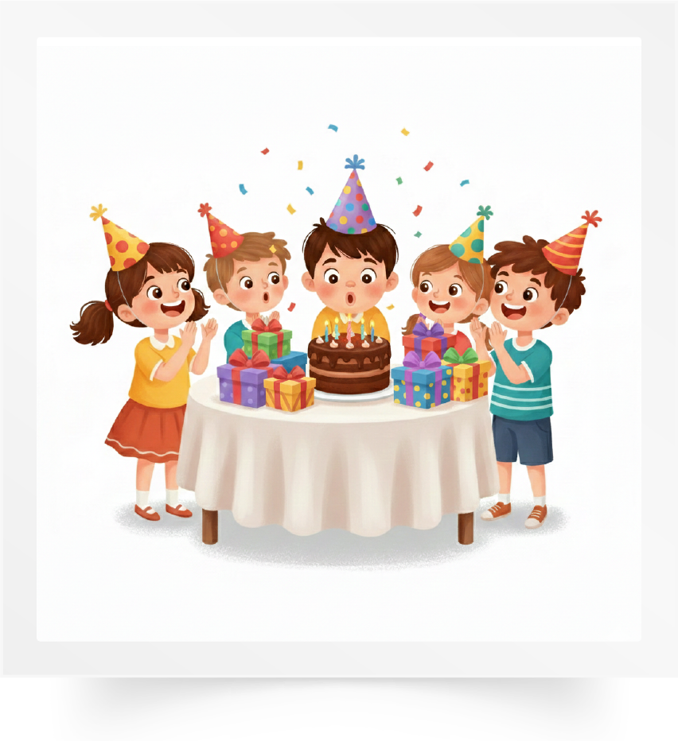
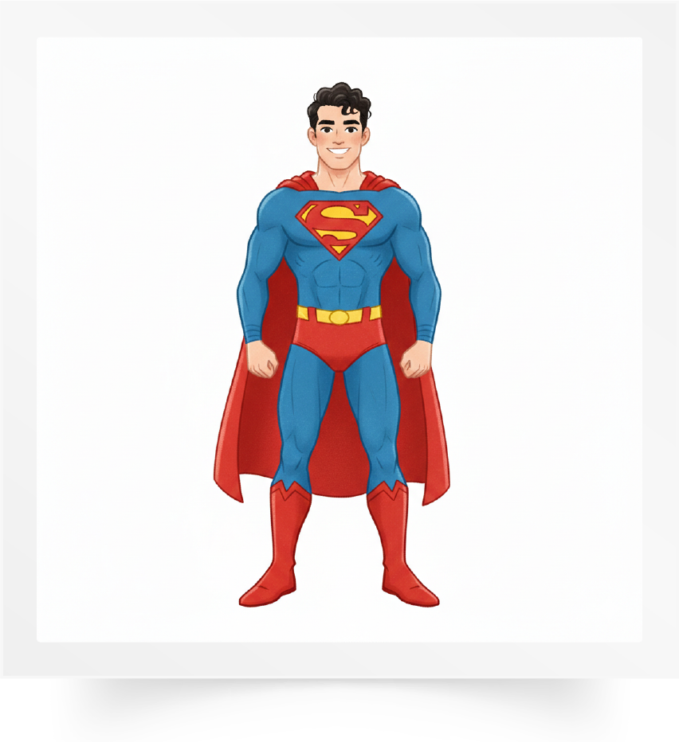
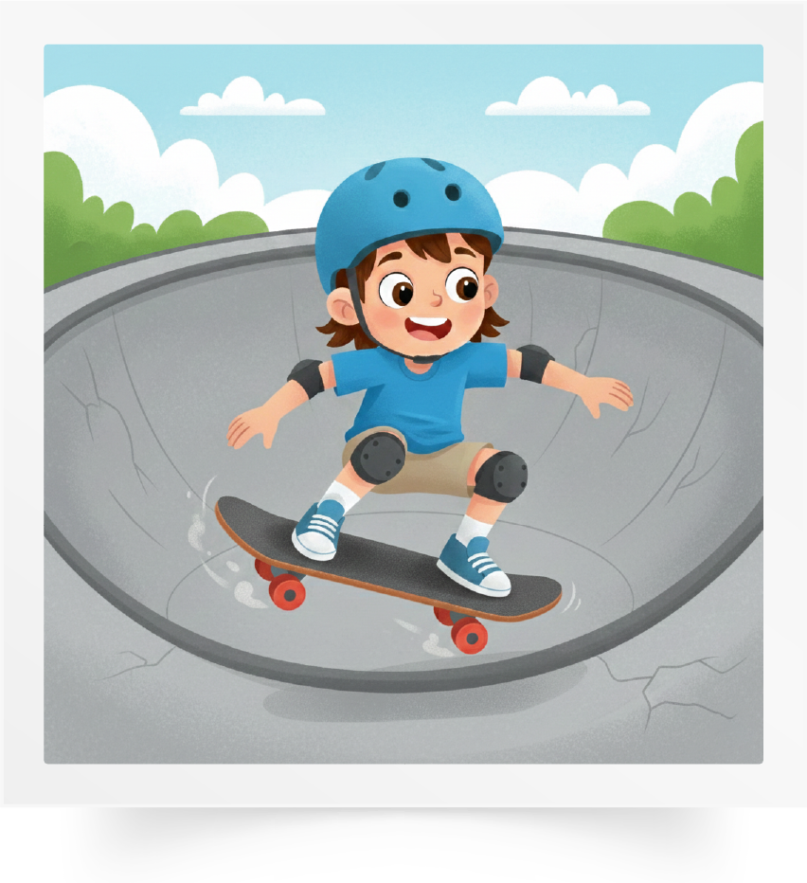
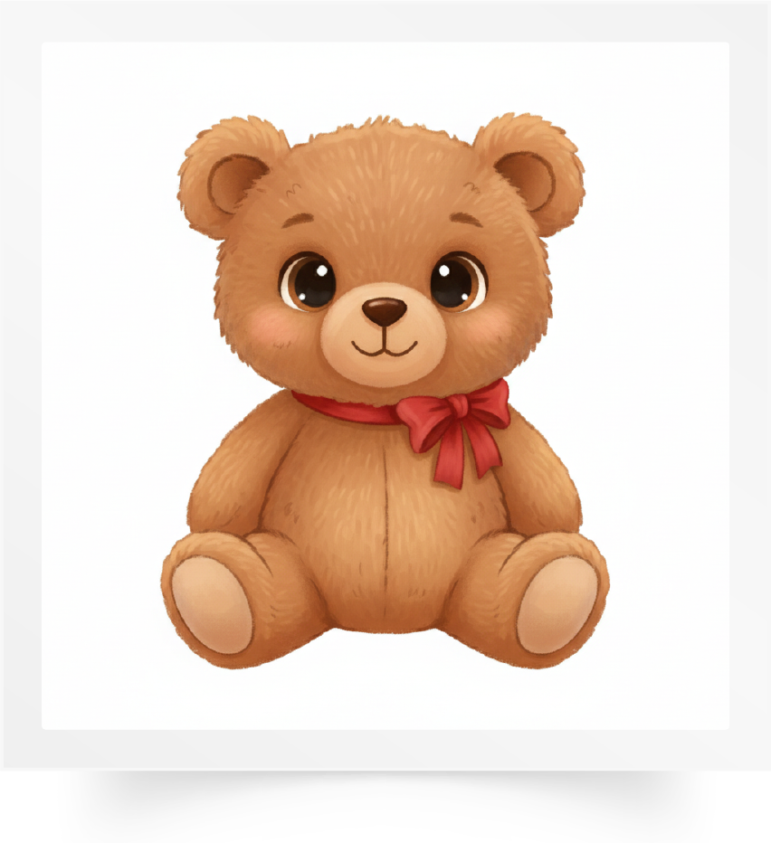
Répétons ensemble.
Le pull
Les babouches
Les invités
Extraordinaire
Amusant
Une peluche

Slide 16
Observez bien les images. Je vais masquer deux images.

Slide 17
Quelles sont les images qui manquent ?
?
?

Slide 18
Les deux images qui manquent sont : Les babouches et une peluche.

Slide 19

Maintenant, nous allons jouer au jeu des mots qui bougent.
Jeu des mots qui bougent

Slide 20
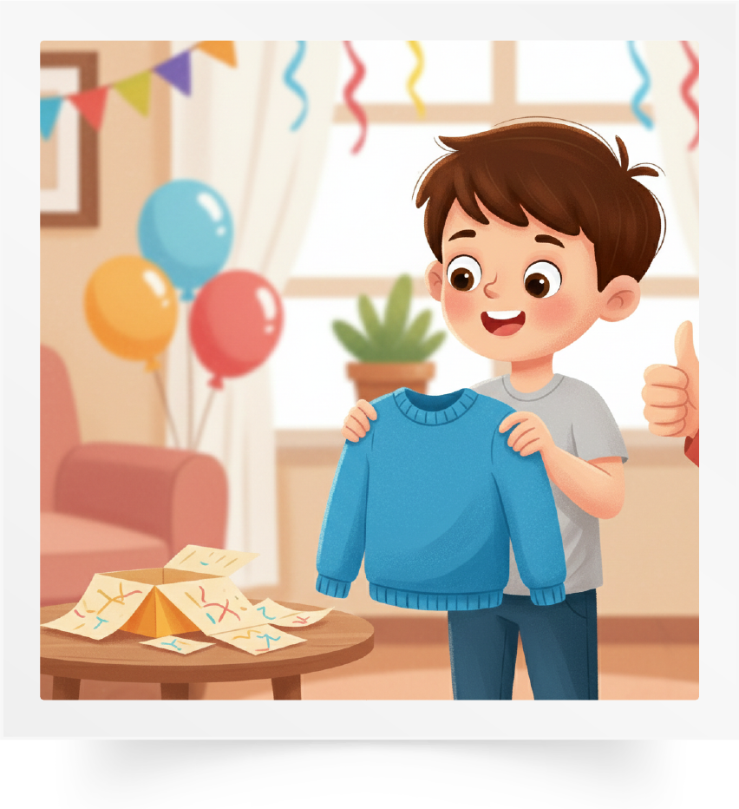

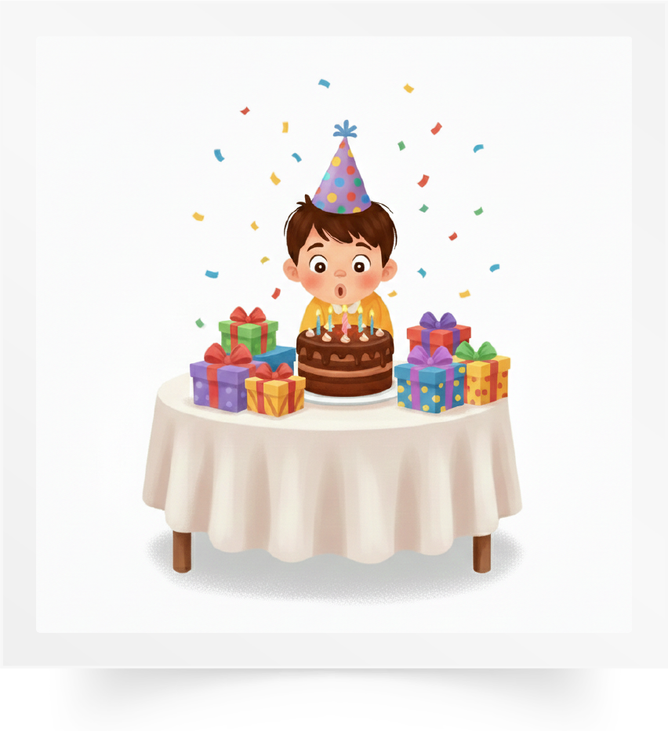
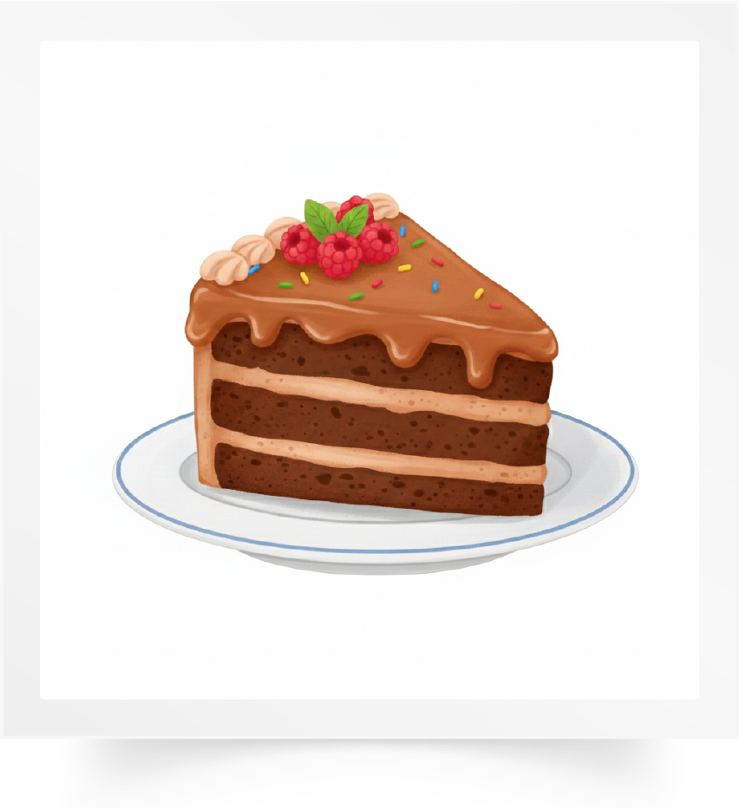
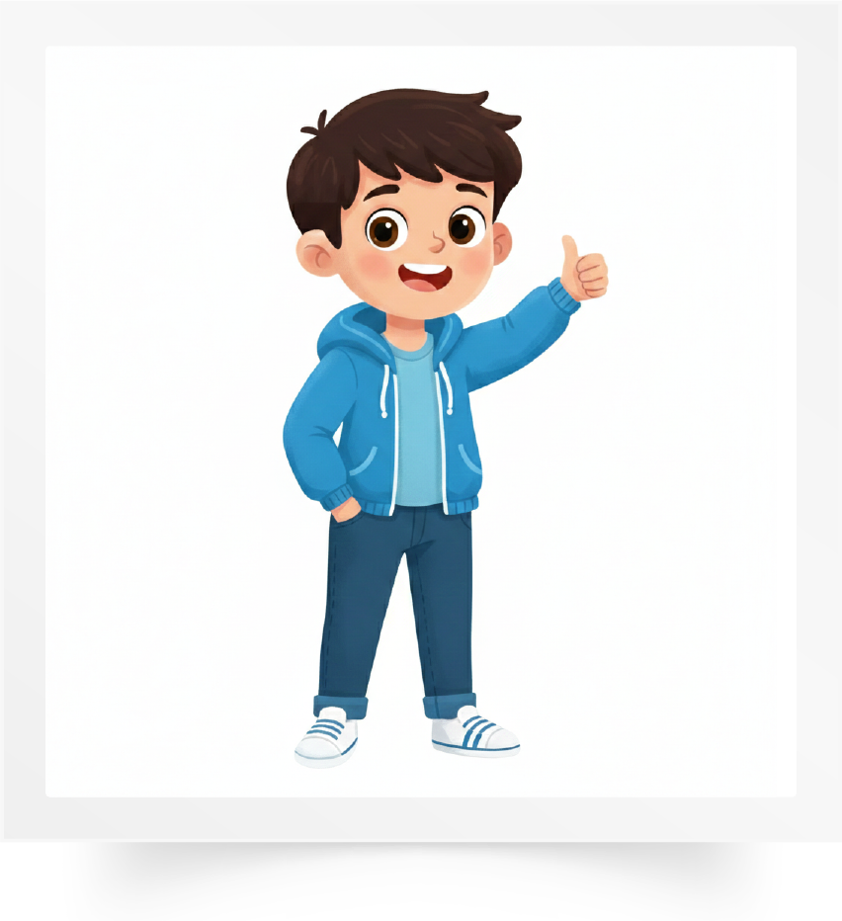
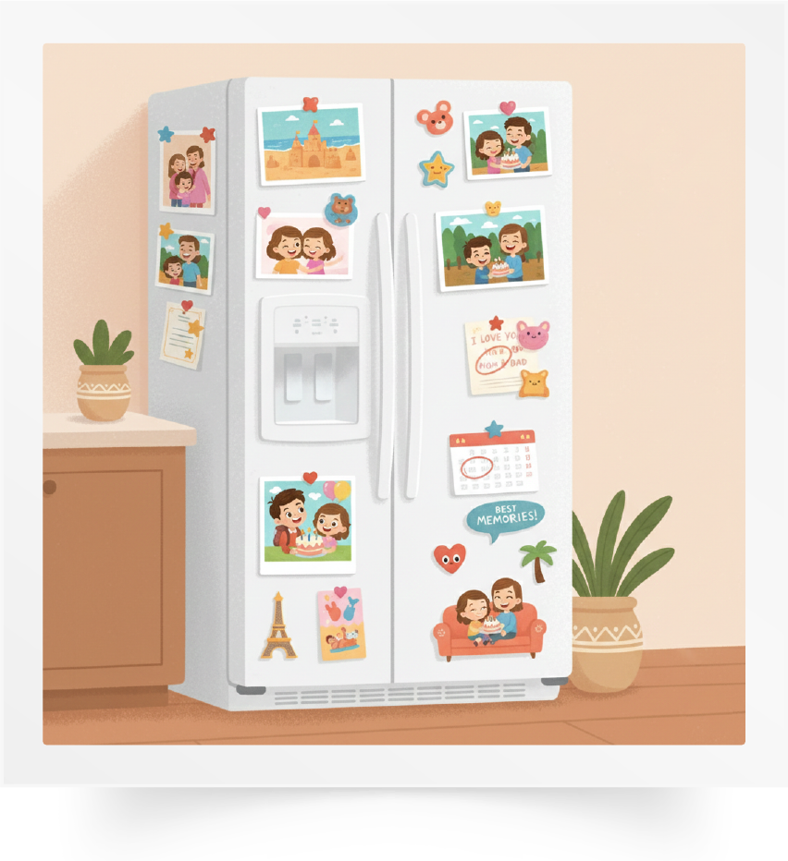
Répétons ensemble : Recevoir – Le cadeau – Souffler les bougies – Une part de gâteau – Agréable - Inoubliable.
Souffler les bougies
Recevoir
Le cadeau
Une part de gâteau
Agréable
Inoubliable

Slide 21
Observez bien. Je vais faire bouger 2 mots.

Slide 22
Quels sont les 2 mots qui ont bougé ?

Slide 23
Les deux mots qui ont bougé sont : Un cadeau et une part de gâteau.

Slide 24
Maintenant nous allons faire de la lecture. Qui veut lire ce paragraphe ?
Je m’appelle Réda. Dimanche dernier, c’était le 3 mars, le jour de mon anniversaire. J’ai invité mes cousins, mes cousines et mes camarades de classe.

Slide 25
Qui veut expliquer ce paragraphe dans sa langue ?
Je m’appelle Réda. Dimanche dernier, c’était le 3 mars, le jour de mon anniversaire. J’ai invité mes cousins, mes cousines et mes camarades de classe.

Slide 26
Qui veut lire la question et y répondre ?
C’était quand l’anniversaire de Réda ?
Je m’appelle Réda. Dimanche dernier, c’était le 3 mars, le jour de mon anniversaire. J’ai invité mes cousins, mes cousines et mes camarades de classe.

Slide 27
La réponse est : L’anniversaire de Réda c’était dimanche dernier.
C’était quand l’anniversaire de Réda ?
Je m’appelle Réda. Dimanche dernier, c’était le 3 mars, le jour de mon anniversaire. J’ai invité mes cousins, mes cousines et mes camarades de classe.

Slide 28
Qui veut lire ce paragraphe ?
J’ai soufflé mes bougies et nous avons mangé le gâteau. J’ai reçu beaucoup de cadeaux : un pull, des histoires et des babouches. Mon anniversaire était très amusant.

Slide 29
Qui veut expliquer ce paragraphe dans sa langue ?
J’ai soufflé mes bougies et nous avons mangé le gâteau. J’ai reçu beaucoup de cadeaux : un pull, des histoires et des babouches. Mon anniversaire était très amusant.

Slide 30
Qui veut lire la question et y répondre ?
Quels sont les cadeaux que Réda a reçus ?
J’ai soufflé mes bougies et nous avons mangé le gâteau. J’ai reçu beaucoup de cadeaux : un pull, des histoires et des babouches. Mon anniversaire était très amusant.

Slide 31
La réponse est : Réda a reçu un pull, des histoires et des babouches.
Quels sont les cadeaux que Réda a reçus ?
J’ai soufflé mes bougies et nous avons mangé le gâteau. J’ai reçu beaucoup de cadeaux : un pull, des histoires et des babouches. Mon anniversaire était très amusant.

Slide 32

Prenez vos cahiers.

Slide 33
Ces mots sont en désordre. Écrivez sur vos cahiers une phrase correcte à partir de ces mots.
un très beau
Sami
cadeau
a reçu

Slide 34

Qui veut lire sa phrase ?

Slide 35
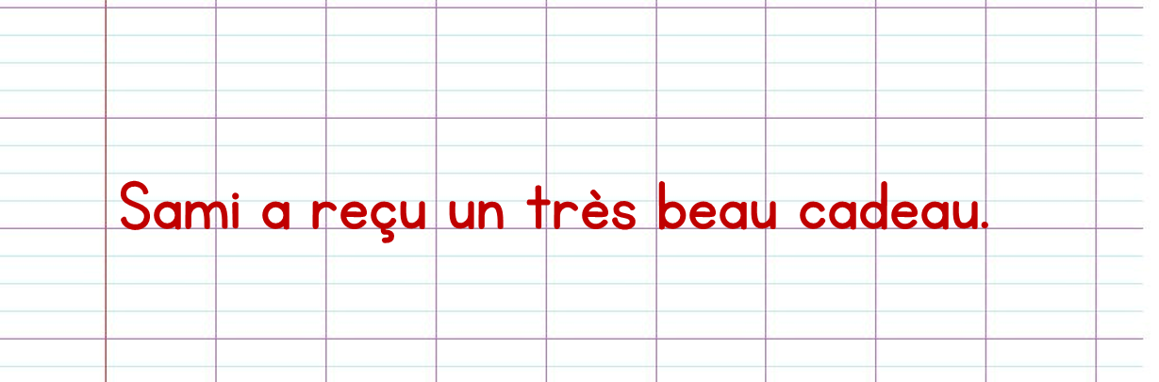
Corrigez. Je n’oublie pas la majuscule au début de la phrase et le point à la fin.

Slide 36
On passe à une autre phrase. Ces mots sont en désordre. Écrivez sur vos cahiers une phrase correcte à partir de ces mots.
était
l’anniversaire
amusant

Slide 37
Qui veut lire sa phrase ?

Slide 38

Corrigez. Je n’oublie pas la majuscule au début de la phrase et le point à la fin.

Slide 39
Écrivez sur vos cahiers une phrase correcte en utilisant ces mots. Attention, il faut ajouter d’autres mots pour obtenir une phrase correcte.
Nada - cadeaux

Slide 40
Qui veut lire sa phrase ?

Slide 41
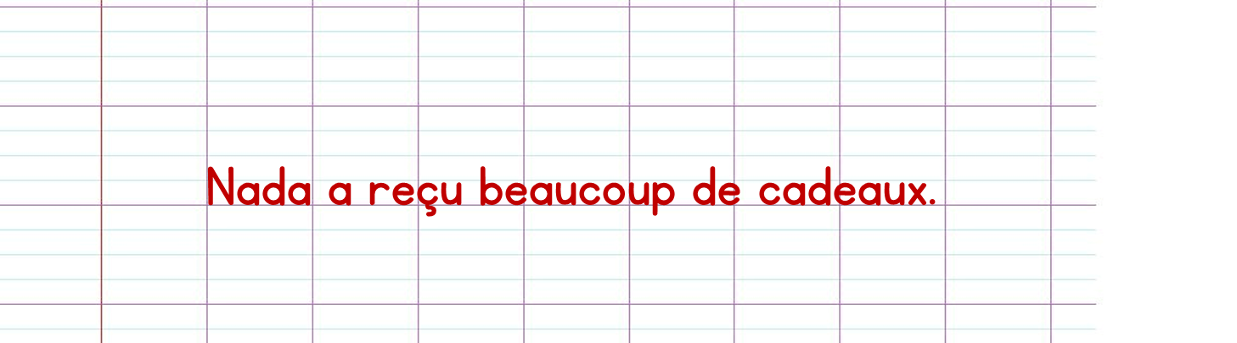
Corrigez. Une phrase correcte est : Nada a reçu beaucoup de cadeaux.
Je n’oublie pas la majuscule au début de la phrase et le point à la fin.

Slide 42
Maintenant, c’est l’activité des questions en rafale. Je vais désigner des élèves au hasard pour répondre. Tenez-vous prêts.
?
?
?

Slide 43
Comment tu t’appelles ?
?
Comment tu t’appelles ?

Slide 44
Tu as quel âge ?
?
Tu as quel âge ?

Slide 45
Quel est le nom de ton école ?
?
Quel est le nom de ton école ?

Slide 46
Tu es en quelle classe ?
?
Tu es en quelle classe ?

Slide 47
Qu’est-ce que tu as fait le weekend dernier ?
?
Qu’est-ce que tu as fait le weekend dernier ?

Slide 48
Qu’est-ce que tu aimes faire après l’école ?
?
Qu’est-ce que tu aimes faire après l’école ?

Slide 49
Où est-ce que tu es allé (e) avec ta famille ?
?
Où est-ce que tu es allé (e) avec ta famille ?

Slide 50
Qu’est-ce que tu as fait à l’école aujourd’hui ?
?
Qu’est-ce que tu as fait à l’école aujourd’hui ?

Slide 51
Tu es allé où le week-end dernier ?
?
Tu es allé où le week-end dernier ?

Slide 52
Qu’est-ce que tu as vu au zoo ?
?
Qu’est-ce que tu as vu au zoo ?

Slide 53
Comment était ton anniversaire ?
?
Comment était ton anniversaire ?

Slide 54
Est-ce que tu as reçu des cadeaux ?
?
Est-ce que tu as reçu des cadeaux ?

Slide 55
Plan de la séance 6
Réservé à l’enseignant (e)
Vocabulaire.
Lire un texte.
Écrire des mots et des phrases.
Répondre à des questions en rafale.
2. Lecture offerte
Le robot qui pose des questions.

Slide 56
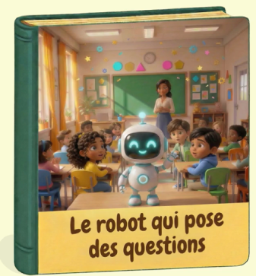
Nous avons déjà vu le troisième épisode de l’histoire « Le robot qui pose des questions ». Qui veut nous rappeler ce qu’on a vu ? En français ou dans votre langue.

Slide 57
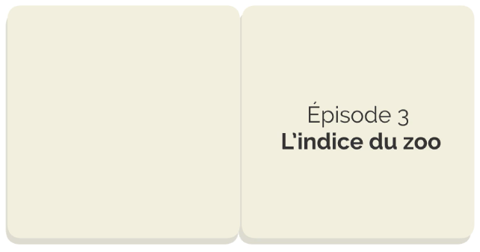
On va regarder le troisième épisode une nouvelle fois. Après, on verra le quatrième épisode de cette histoire. Soyez attentifs.

Slide 58
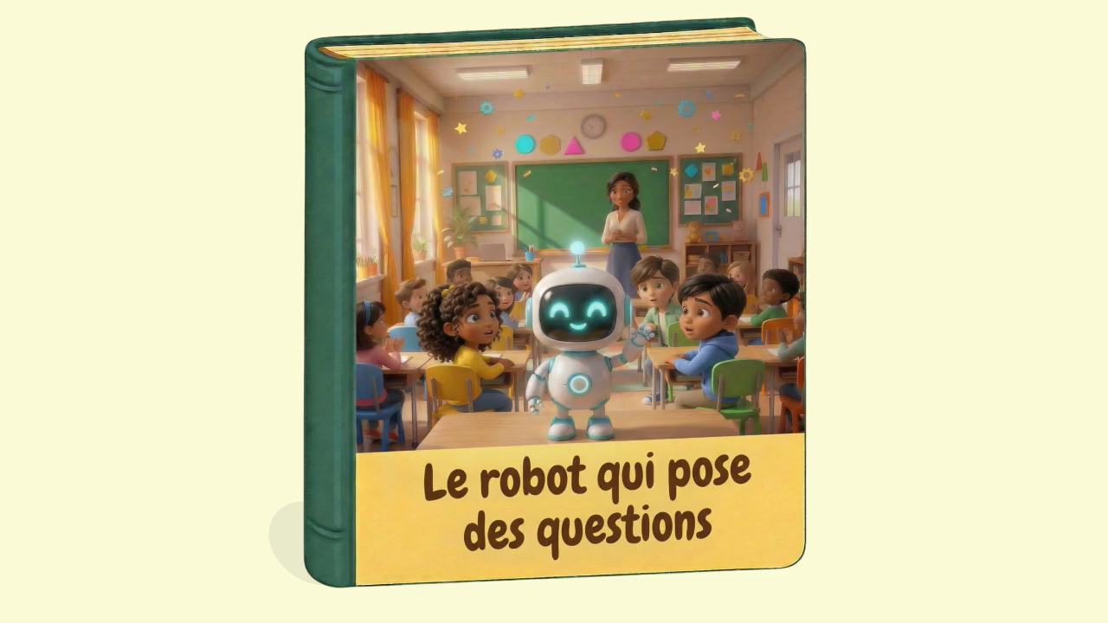

Lecture de la vidéo.

Slide 59
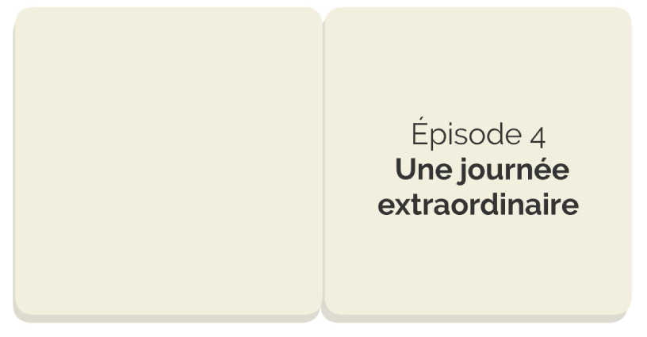
Nous allons découvrir le quatrième épisode de cette histoire. Est-ce que vous êtes prêts ? Écoutez bien.

Slide 60
Lecture de la vidéo.

Slide 61

Nous allons écouter l’histoire une deuxième fois. Soyez attentifs.

Slide 62
Lecture de la vidéo.

Slide 63
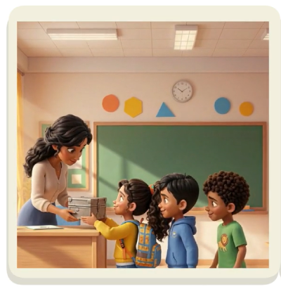
Qu’apportent les enfants à la maîtresse ? Qui veut répondre ?

Slide 64
Ils apportent la boîte à la maîtresse.
Ils apportent la boîte à la maîtresse.

Slide 65
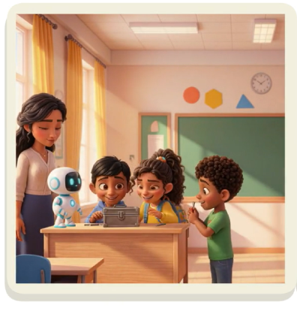
Que réussissent-ils à faire avec Timéo ? Qui veut répondre ?

Slide 66
Avec Timéo, ils réussissent à réparer la machine.
Avec Timéo, ils réussissent à réparer la machine.

Slide 67
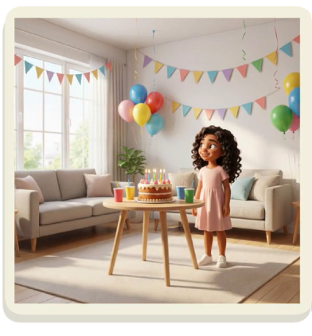
Que fête Alia ? Qui veut répondre ?

Slide 68
Alia fête son anniversaire.
Alia fête son anniversaire.

Slide 69
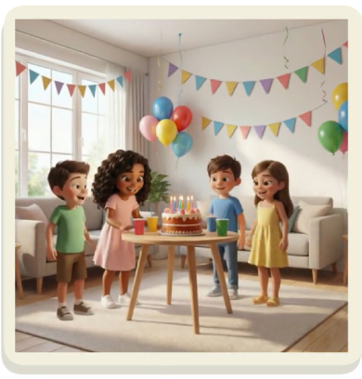
Qu’est ce que mangent les enfants ? Qui veut répondre ?

Slide 70
Les enfants mangent des crêpes et une part de gâteau chacun.
Les enfants mangent des crêpes et une part
de gâteau chacun.

Slide 71

Que fait Alia ? Qui veut répondre ?

Slide 72
Alia souffle les bougies.
Alia souffle les bougies.

Slide 73

Comment était l’anniversaire de Alia ? Qui veut répondre ?

Slide 74
Son anniversaire était extraordinaire.
Son anniversaire était extraordinaire.

Slide 75

Avec quoi les parents de Alia arrivent-ils ? Qui veut répondre ?

Slide 76
Ils arrivent avec un paquet à la main.
  Ils arrivent avec un paquet à la main.

Slide 77

Que trouve Alia dans le paquet ? Qui veut répondre ?

Slide 78
Elle trouve une boîte qui lui rappelle quelque chose.
Elle trouve une boîte qui lui rappelle quelque chose.

Slide 79

Que trouve Alia dans la boîte ? Qui veut répondre ?

Slide 80
Elle trouve Timéo.
Elle trouve Timéo.

Slide 81

Que va faire Timéo pour Alia et son frère ? Qui veut répondre ?

Slide 82
Il va les aider à apprendre et à comprendre des leçons.
Il va les aider à apprendre
et à comprendre des leçons.

Slide 83

Cette histoire est terminée. À la semaine prochaine avec une nouvelle histoire.

Slide 84

À la maison, écrivez trois phrases que vous avez entendues dans le quatrième épisode de l’histoire « Le robot qui pose des questions ».

Slide 85

La séance d’aujourd’hui est terminée. À bientôt.

